Slide 1

МАКСИМАЛЬНЫЕ ВОЗМОЖНОСТИ НА ВАШЕЙ КУХНЕ

Slide 2
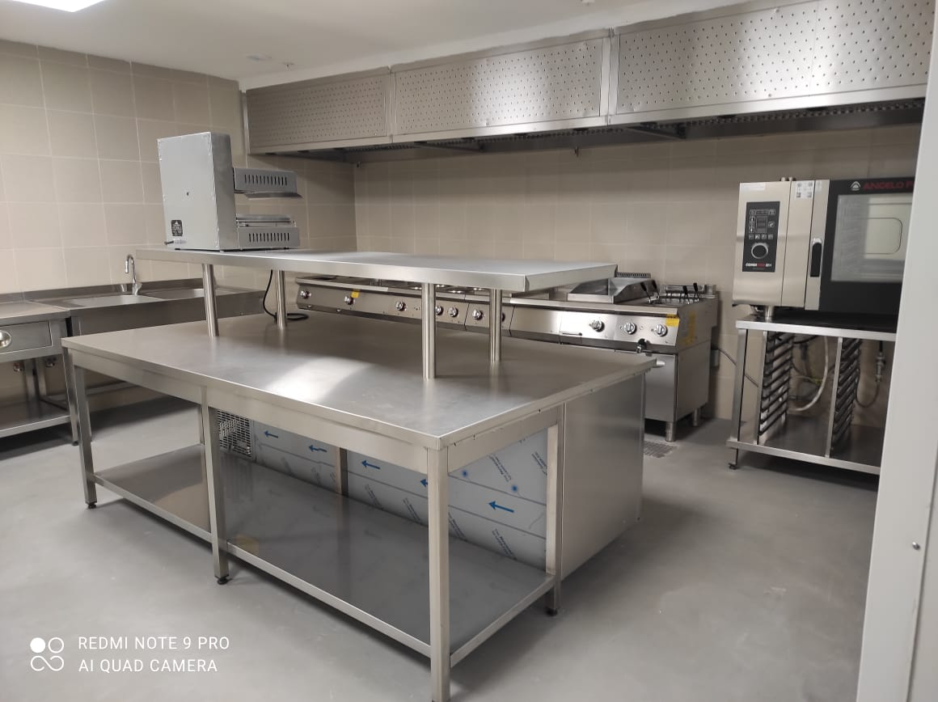
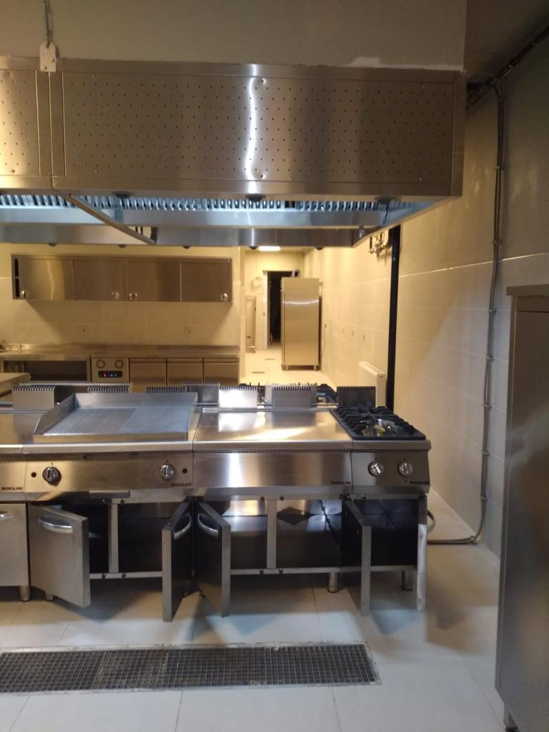
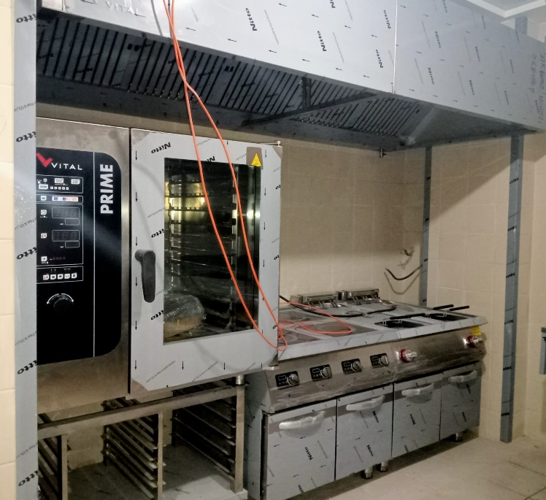
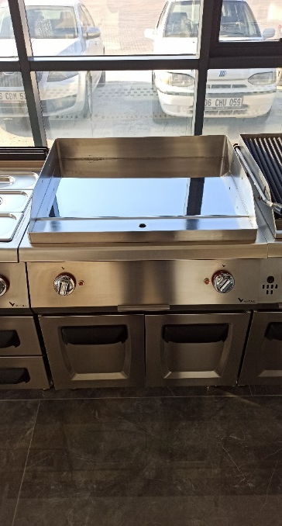
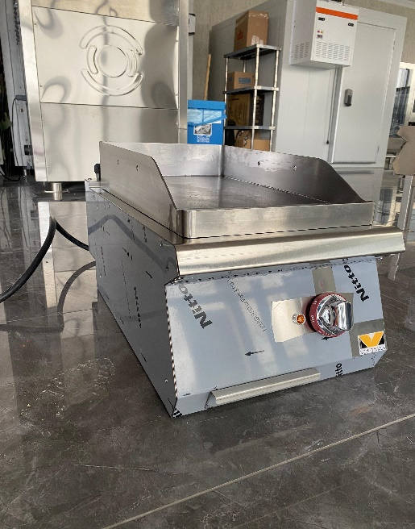
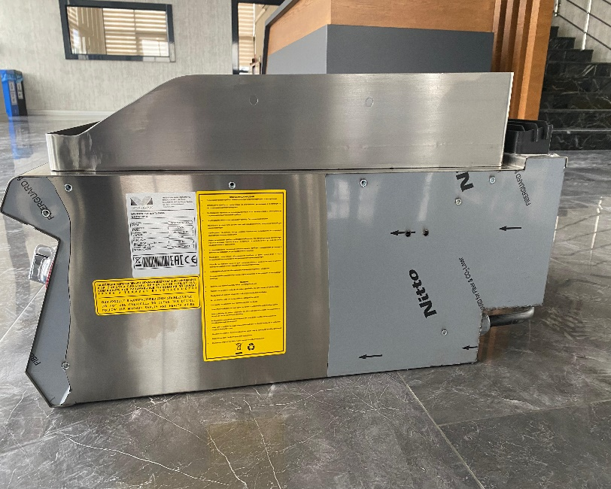
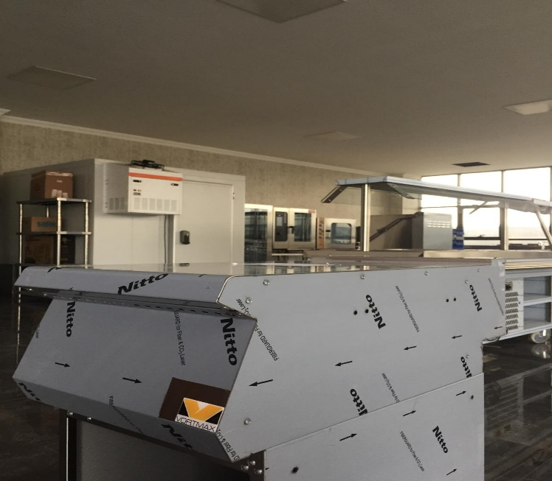
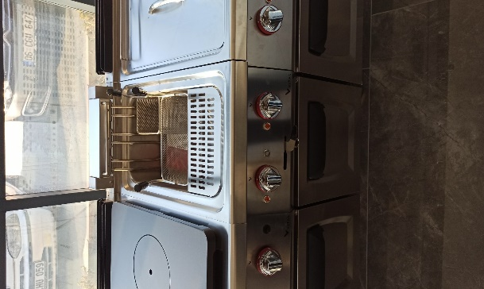
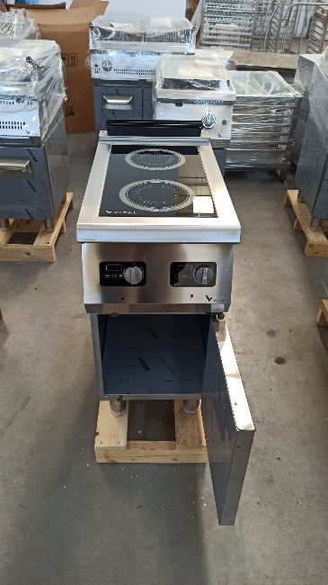

Slide 3
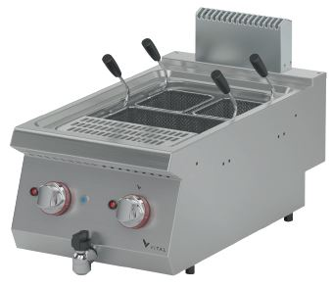
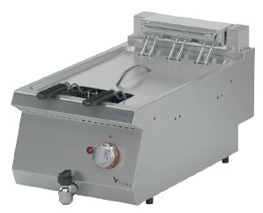
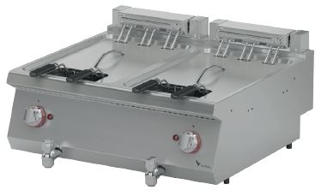
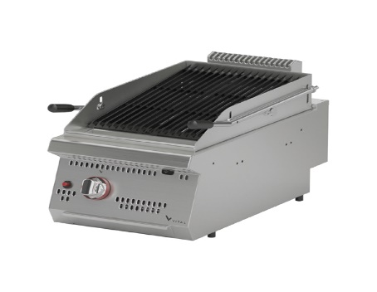
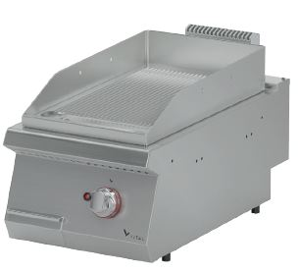
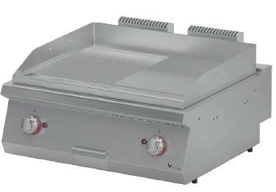
Тепловая линия 700 серии – 18 SKU
Макароноварки – 2 SKU
Макароноварка электрическая т.м. VORTMAX мод. SEP 74
Макароноварка электрическая т.м. VORTMAX мод. SEP 78
Фритюрницы – 2 SKU
Фритюрница электрическая т.м. VORTMAX мод. SEF 74
Фритюрница электрическая т.м. VORTMAX мод. SEF 78
Водяной гриль – 1 SKU
Гриль водяной (вапо) т.м. VORTMAX мод. WGE 74
Жарочные поверхности – 5 SKU
Поверхность жарочная т.м. VORTMAX мод. SFTR 74
Поверхность жарочная т.м. VORTMAX мод. SFTR 78
Поверхность жарочная т.м. VORTMAX мод. SFTS 74
Поверхность жарочная т.м. VORTMAX мод. SFTS 78
Поверхность жарочная т.м. VORTMAX мод. SFTSR 78
Плиты электрические – 2 SKU
Плита электрическая 2 зоны т.м. VORTMAX мод. SEC 74
Плита электрическая 4 зоны т.м. VORTMAX мод. SEC 78
Индукционные плиты – 3 SKU
Плита индукционная 2 зоны т.м. VORTMAX мод. SEI 74
Плита индукционная 4 зоны т.м. VORTMAX мод. SEI 78
Плита индукционная 6 зон т.м. VORTMAX мод. SEI 712
Подставки и рабочие столы – 5 SKU
Подставка т.м. VORTMAX мод. NEM 74
Подставка т.м. VORTMAX мод. NEM 76
Подставка т.м. VORTMAX мод. NEM 78
Стол рабочий т.м. VORTMAX мод. WT 74
Стол рабочий т.м. VORTMAX мод. WT 78
Всего
20 SKU

Slide 4
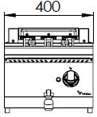
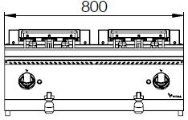
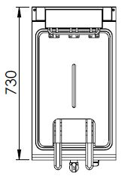
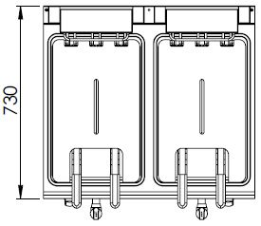
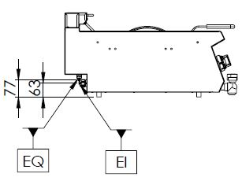
VORTMAX Фритюрницы
Углы резервуара закруглены, что облегчает очистку.
Корпус из нержавеющей стали ёмкость бака = 13 литров.
Температура масла регулируется до 180°C с помощью термостата. Термостатическая защита от перегрева.
Механизм подвешивания корзины обеспечивает удобное сцеживание масла после жарки.
Толщина верхней панели составляет 1,5 мм и изготовлена из нержавеющей стали AISI 304.
Может быть установлена как на базу, так и на рабочую поверхность.

Slide 5
VORTMAX Фритюрницы (1 ванна) /Конкуренты
 | Vortmax
Литраж 1 ванны | 13
Комплектация | 2 корзины на ванну
Мощность, кВт | 12
Габариты | 400х730х280

Slide 6
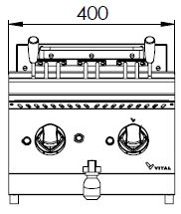
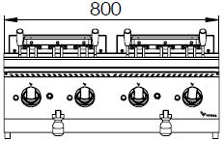
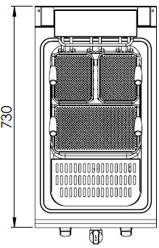
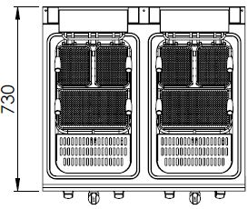
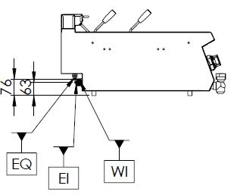
VORTMAX Макароноварки
Специально разработанные резисторы, расположенные под варочной поверхностью, обеспечивают равномерное распределение температуры внутри ванны.
Предохранительный термостат предотвращает перегрев и обеспечивает безопасность.
Клапан слива воды обеспечивает легкий слив.
Кран залива воды обеспечивает быстрое и легкое наполнение бака.
Емкость бака 13 литров.
Может быть установлена как на базу, так и на рабочую поверхность.

Slide 7
VORTMAX Макароноварки (1 ванна) /Конкуренты
 | Vortmax
Литраж 1 ванны | 13
Комплектация | 2 корзины 1/6, 1 корзина 1/3 на ванну
Мощность, кВт | 7,5
Габариты | 400х730х280

Slide 8
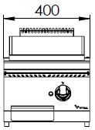
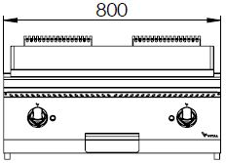
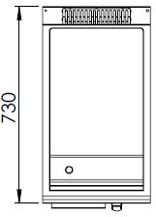
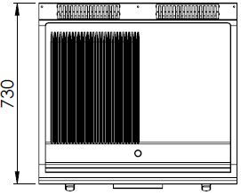
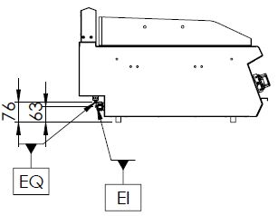
VORTMAX Жарочные поверхности
Корпус из нержавеющей, легко чистится благодаря закругленной верхней поверхности.
Со съемным масляным протектором из нержавеющей стали в задних и боковых углах.
Специально разработанные резисторы, расположенные под варочной поверхностью, обеспечивают равномерное распределение температуры на поверхности.
Нагреватели быстро повышают температуру поверхности до необходимого значения.
Опционально доступно хромированное покрытие.
Температуру поверхности можно регулировать с помощью термостата от 50°C до 300°C.
Емкость для жира вмещает 1,8 литра.
Может быть установлена как на базу, так и на рабочую поверхность.

Slide 9
VORTMAX Жарочная поверхность /Конкуренты
 | Vortmax
Комплектация | Борт, ёмкость для жира
Мощность, кВт | 9
Габариты | 800X730X280

Slide 10
VORTMAX Плиты индукционные
Внешние панели выполнены из нержавеющей
Стеклянная варочная поверхность
10 различных уровней мощности
Цифровой таймер
Защита от перегрева, низкого и высокого напряжения.
Может быть установлена как на базу, так и на рабочую поверхность.
Мощность 1 зоны 3 кВт

Slide 11
VORTMAX Индукционные плиты/Конкуренты
 | Vortmax
Страна производства | Турция
Мощность, кВт | 12
Габариты | 800X730X280

Slide 12
VORTMAX Плиты индукционные
ВАЖНО!!!!!
Стараться устанавливать индукционные плиты исключительно на открытые подставки
НЕ ставить по бокам и сзади сильнонагреваемые элементы (фритюр, макароноварка)

Slide 13
VORTMAX Электрические
Отдельные зоны приготовления пищи, которыми можно управлять независимо.
Плоская и широкая варочная поверхность.
Точный контроль температуры, отвечающий различным потребностям приготовления.
ТЭНы расположены ровно под чугунными конфорками
Может быть установлена как на базу, так и на рабочую поверхность.

Slide 14
VORTMAX Индукционные плиты/Конкуренты
 | Vortmax
Мощность, кВт | 12
Габариты | 800X730X280

